Slide 1


6 - 7
تكوين الأعداد 7 ، 8 ، 9
أ.أحـمـد الأحـمـدي @ahmad9963

Slide 2
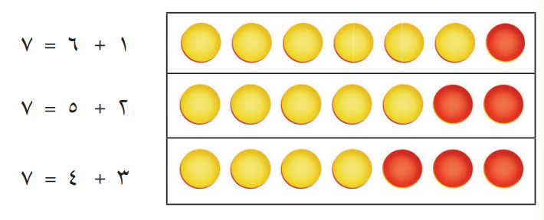
فكرة الدرس
أستعمل قطع العد لأكون مجموعا
يساوي 7 ، 8 ، 9
أ.أحـمـد الأحـمـدي @ahmad9963

Slide 3

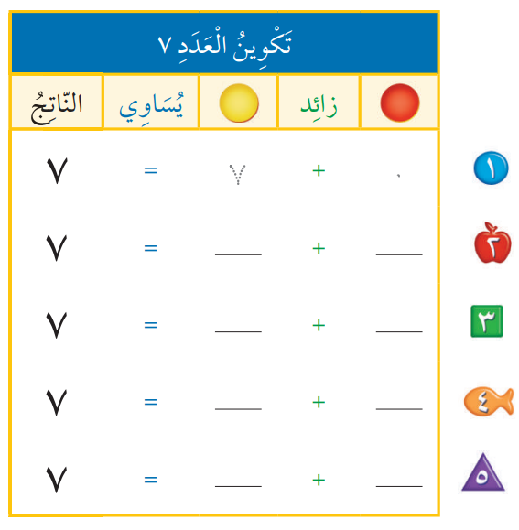
أ.أحـمـد الأحـمـدي @ahmad9963

Slide 4
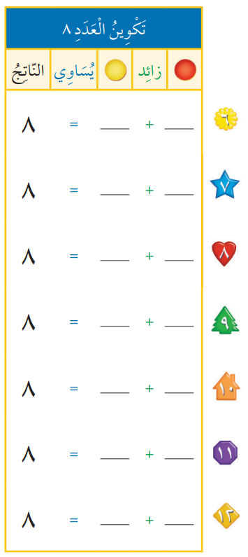

أ.أحـمـد الأحـمـدي @ahmad9963

Slide 5
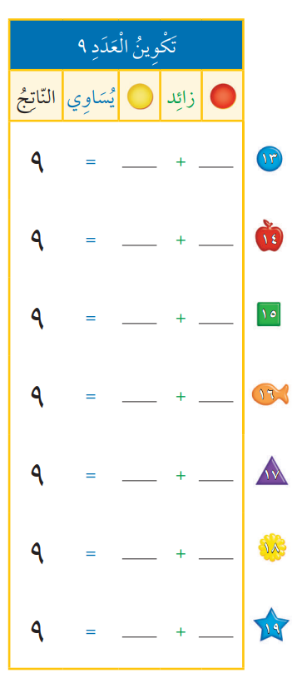

أ.أحـمـد الأحـمـدي @ahmad9963

